Slide 1
誰もが行きたくなる学校づくり
校内研資料5.2（月）
～ＰＢＩＳ（ポジティブな行動支援）にできること～

Slide 2
目的
PBIS（ポジティブな行動介入と支援）の考え方を知り，次から行われる各ブロックの研究や日常での指導・支援に生かしていく。

Slide 3
PBISとは
すべきこと（期待行動）を教え，認める。
「病理モデル」ではなく「健康モデル」から考えるという教育実践のこと。
健康維持のためにスポーツをしたりサプリメントを飲んだりするのと同じ。

Slide 6
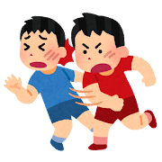
子どもたちの指導をする上で
どうしても
気になってしまう
望ましくない行動
人間の心理的な習性
落とし穴

Slide 7
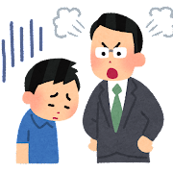
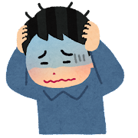
気になる行動ばかりに目を向けると
「分からない」「できない」事が多い。注意したり，叱ったりすることが多い。
さらに強く！
マイナスのサイクル
「どうにかしなければ」と焦ってしまう。
注意されていやになる。自身がなくなる。
（自尊感情の低下）
やる気がなくなったり，反抗的な言動をとる。

Slide 8
そんな状態が続くと･･･
望ましくない行動
望ましくない行動

Slide 9
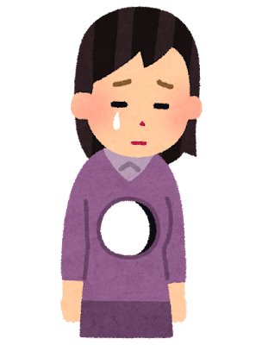
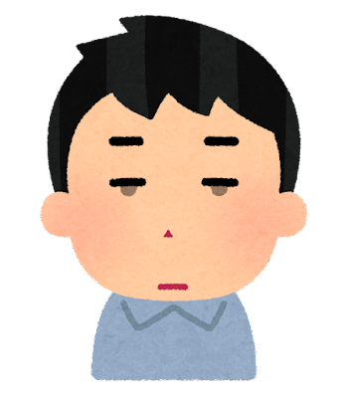
問題行動が多い子ほど…
問題となる行動が目につく子どもは，失敗経験が多かったり，分からないことや出来ないことが多かったり，よく注意を受けたりして，自分に自信がない子が多い。
望ましくない行動

Slide 10
PBIS（ポジティブな行動介入では）
ここに注意！
子どもの行動や心理的特性を理解し望ましい行動に注目し，できていることを認めたり，授業改善で参加できる場面を増やしたりするなどポジティブに関わることで望ましい行動を増やしていく方法です。
望ましくない行動
積極的で
予防的な対応！

Slide 11
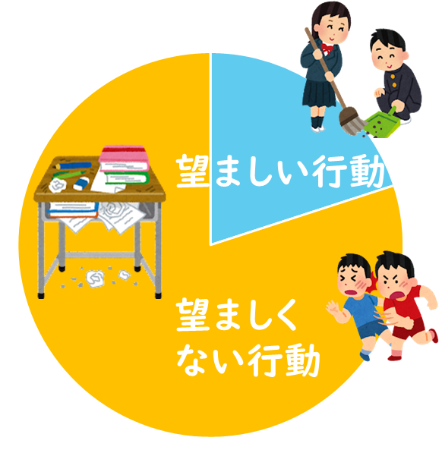
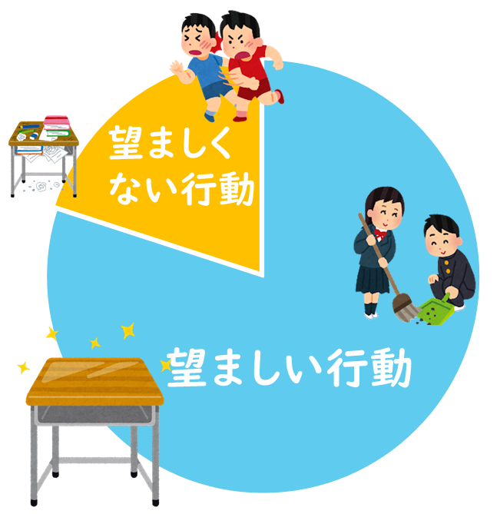
ポジティブな行動支援では
実践
望ましい行動（良い行動）を学習することで，相対的に望ましくない行動（困った行動）が少なくなるという考え方。

Slide 12
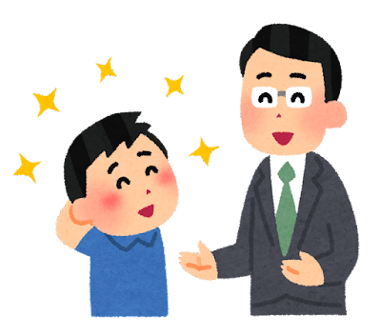
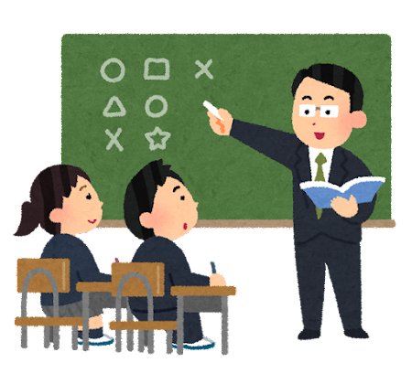
認められる環境
分かりやすい授業
褒めて，認めることで子どもたちの「わかった」，「できた」を育て，よりよい学校を目指す。

Slide 13
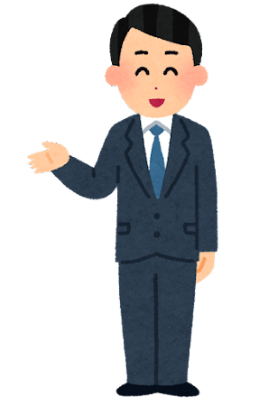
ポジティブな行動支援をすることで
褒める，認めることにより，自己肯定感を高めることができる。「わかった」，「できた」という達成感を持たせることができる。
叱るためではなく，褒めるため認めるためにルールがあるという発想の転換が必要。

Slide 14
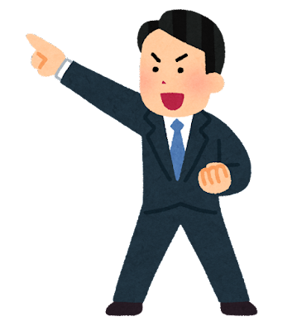
ポジティブな行動支援の目指すもの
望ましい言動を見つけ，しっかり褒める（認める）。正しい行動を教える。
プラスの
サイクル
指導の仕方がわかる。もっと良いところを見つけようとする。
子どもは自分に自信が持てる。どうすればいいかわかる。
前向きで，意欲的になる。

Slide 15
ABC分析とは
ABA（応用行動分析）の中で，行動問題に関してどうすれば行動を増やしたり，減らしたりできるのか，適切な対応方法を導き出す手法です。

Slide 16
「〇〇のときに」
「△△をしたら」
「その結果□□になった」
行動の前
行動
行動の後
A
B
C
Antecedents
Behavior
Consequences
望ましい行動を引き出す工夫。事前の仕掛け
望ましい行動を教えるアイディア
望ましい行動が繰り返されるような工夫，ポジティブフィードバックの方法（褒める・認める）
「人の行動や心の動きは，「個人」と周りの「環境」との相互作用によって生じる」というABAの基本的な考えに基づいています。

Slide 17
実践事例① 行動チャート（総社西中学校）
「行動チャート」は，PBISの旗印であると同時に，目標や方向性を示す灯台の意味があります。
総社西中学校では「人・物・時間を大切に」を合言葉を軸に，各活動場面での目標を「総社西中学校で期待される行動」として設定し，これをポスターにして校内に掲示した。

Slide 19
実践事例② Good Behaviorチケット
生徒のよい行動を「可視化」することを目的とした実践です。生徒と教師の人間関係を築くことや生徒の自己肯定感や自尊感情を高めるだけでなく，総社市では「先手必勝の生徒指導」というキーワードがあります。これは何か問題が起きてから保護者と連絡を取るのではなく，普段から子どもの「よい行い」をもとにつながり合うことで，教職員と保護者とのポジティブな人間関係を積極的に築いていきたいという理念を表している。

Slide 20
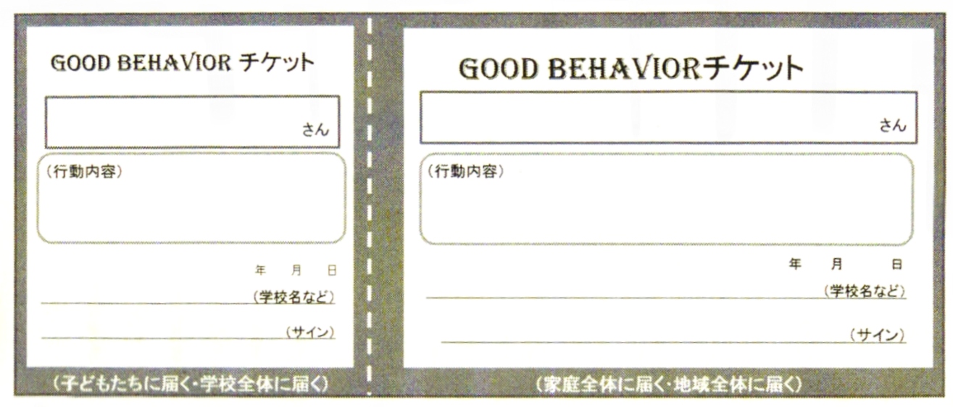

Slide 21
グループでの活動の流れ
①各グループでリフレーミングシートの記入を行う。（１５分）
②ホストを残し、他のメンバーは別のグループの場所にいき、話しをきく。
ホストは他のグループから来たメンバーに説明をする。（５分程度）
③話しを聞いたうえで自分のグループに戻りもう一度考え、作成する。（１０分程度）
④全体共有をする。（５分程度）

Slide 22
本日の内容
④言葉かけ （認める） | ②理 想 | ③現 実 （できている） | ①課 題
・聞き方が素晴らしいです ・関わり合い，学び合いの姿勢がいい | ・常に授業に集中している | ・静かに聞くことはできる | いつもだらだらして，しゃべっていて授業に集中していない ・だらだらしている ・授業に集中していない ・おしゃべりをしている
枠組みを変えて（リフレーミング）ポジティブな解釈にしていく。そして認める場面を作って，認めていく。

Slide 23
お願い
私達は家族の次に子どもたちの近くにいる応援団であり，子どもの本来持つ力を引き出す存在でありたいと思っています。そこで先生方にお願いがあります。
先生方に子どもたちを勇気づける言葉を書いてもらい，写真を撮らせてもらって掲示をしたいと思います。

